Slide 1
3. Trois choses à savoir
pour comprendre comment fonctionne le système solaire:
ROTATION
REVOLUTION
GRAVITATION (GRAVITE)

Slide 2
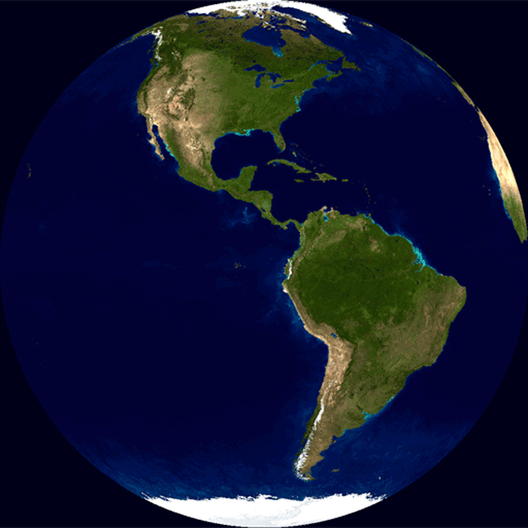
LA ROTATION
La Terre tourne sur elle-même.
https://static.techno-science.net/illustration/Definitions/1200px/g/globespin_39f639a44689d0f63d80a9a2b156c840.gif
die Achsendrehung
Notes:
Zuerst, nur das Gif zeigen. Die Schüler sprechen lassen, dann das Geschriebene erscheinen lassen.

Slide 3
LA ROTATION
La terre tourne sur elle-même en 24 heures.
Sa durée de rotation
est de 24 heures.
© Justine Lajoie
die Achsendrehung
Notes:
Die Schüler sprechen lassen, dann das Geschriebene erscheinen lassen.

Slide 4
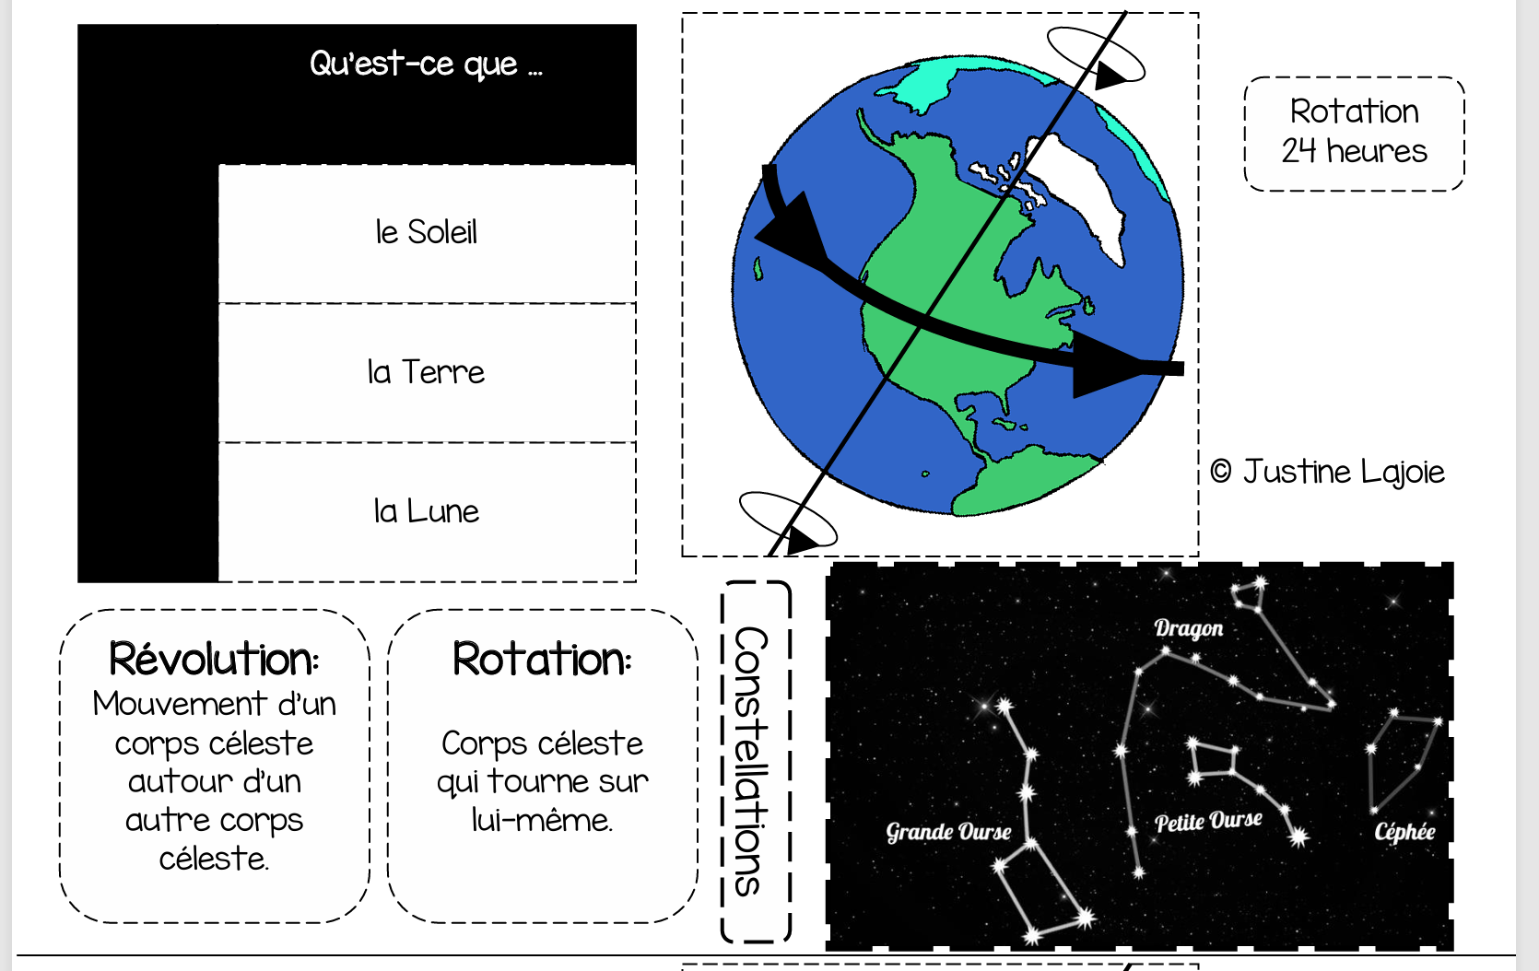
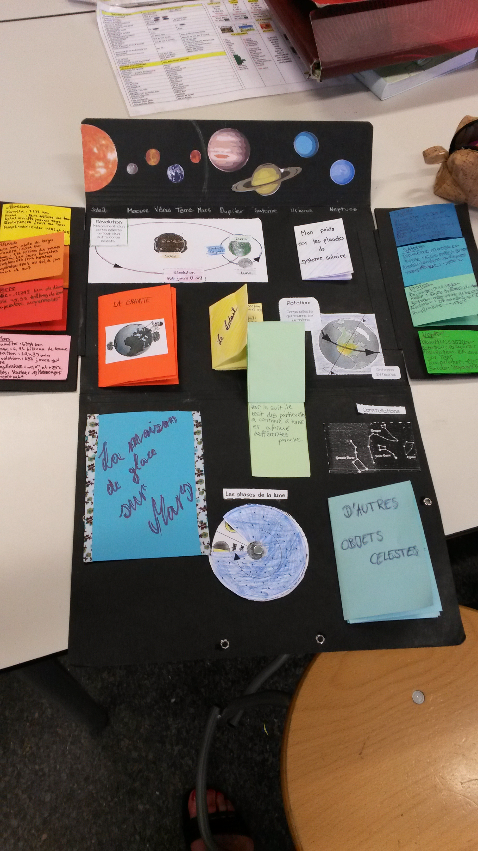
Nous continuons notre Lapbook.
- Découpez l’image de la Terre.
- Découpe les étiquettes « Rotation », « Rotation 24 heures » , « le Soleil », « la Terre ».
- Colle dans le lapbook.

Slide 5
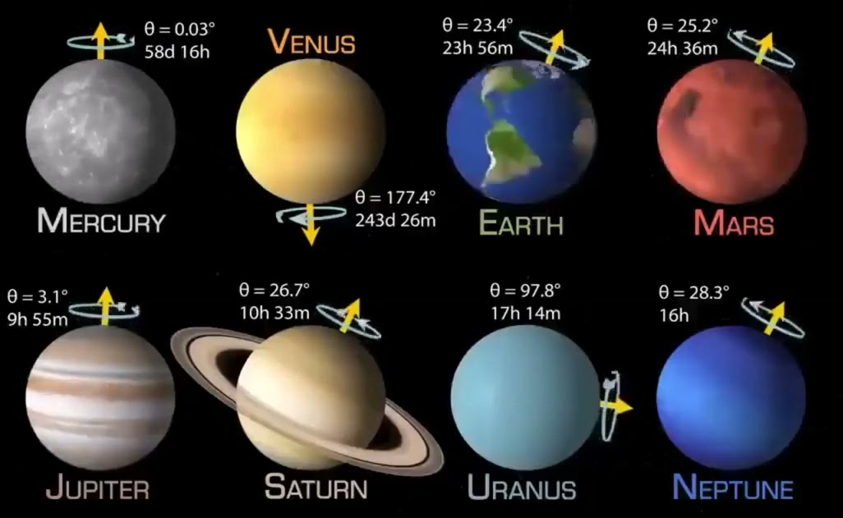
Regarde, observe l’axe de rotation des planètes.
Que remarques-tu?
https://i.ytimg.com/vi/2H5NfcYS3YE/maxresdefault.jpg
Les axes de rotation sont différents!
Notes:
Die Rotationachse zeigen, eventuell mit einem Ball erklären. Warten bis die Schüler antworten mit Hilfe von « Comment dit-on … en Français? »

